Slide 1

Drogie dziewczyny z klasy 5A, oto prezentacja dla was z okazji Dnia Kobiet
Chłopaki z 5A

Slide 2
Wszystkie imiona są piękne
Oto znaczenia imion dziewczyn z naszej klasy:
Emilia- dziewczyna, która wykazuje dużo zapału i z oddaniem się w coś angażuje, wypełniając sumiennie i rzetelnie wynikające z tego obowiązki. Jest pilna, zapatrzona w coś lub kogoś, lub taka, która gorliwie się o coś stara.

Slide 3
Patrycja- dziewczyna otwarta na nowych ludzi, chętnie spędza czas ze znajomymi. Osoba pełna energii, radości i z pozytywnym nastawieniem do życia.

Slide 4
Natalia- dziewczyna bardzo towarzyska i ciekawa świata. Lubi poznawać nowe zakątki, zbierać nowe doświadczenia i nie lubi nudy.

Slide 5
Blanka- ma silny charakter, jest zdecydowana, konkretna, pewna siebie. Bardzo często zdarza się jej nie panować nad emocjami, co przejawia się w wybuchy gniewu czy niekontrolowane wahania nastroju.

Slide 6
Kaja- pewna siebie, przebojowa i radosna. Jest szczera i wymaga tego od swoich przyjaciół. Łatwo nie zmienia poglądów, jest też stała w uczuciach. Liczą się dla niej zasady i maniery.

Slide 7
Jolanta- wyważona, powściągliwa,
z niezwykłym wyczuciem taktu. Jest pełna zrozumienia dla innych i chętnie niesie pomoc.

Slide 8
Julia- dziewczyna ciekawa świata. Posiada ona umiejętności przewidywania tego, co się wydarzy. Jest również bardzo pewna siebie, lecz nie wymaga od innych, aby każdy jej słuchał.

Slide 9
Julianna- zwariowana i bardzo aktywna. Zwykle energia ją rozpiera. Miewa zupełnie szalone pomysły, które stara się całkiem na poważnie realizować.

Slide 10
Maria- dziewczyna, która chętnie niesie pomoc innym ludziom. Nieważne, jakie wiąże się z tym poświęcenie lub ryzyko.

Slide 11
Anna- dziewczyna, w której skupiają się przeciwstawne cechy. Z jednej strony Anna to osoba wrażliwa, łagodna, bardzo tolerancyjna i ugodowa. Ceni sobie spokój i harmonię. Z drugiej strony potrafi być uparta.

Slide 12
Wiktoria- rzadko ulega emocjom, nie wpada w panikę, nie przytłaczają jej trudne sytuacje. Każdą z nich potrafi na spokojnie rozważyć. Jest altruistką, chętnie pomaga innym, a kiedy upatrzy sobie jakiś cel, swoją wytrwałością i pracowitością będzie starała się go osiągnąć.

Slide 13
Maja- dziewczyna, która jest perfekcjonistką. Do każdego zadania, które ma przed sobą, podchodzi profesjonalnie , z dużą dokładnością. Na pewno nie należy do osób leniwych, jeśli podejmie się wykonać daną pracę, na pewno ją skończy, choćby była ona wielkim wyzwaniem, nie szukając dla siebie żadnych wymówek

Slide 14
Olga- dziewczyna mądra, która twardo stąpa po ziemi. Posiada racjonalny umysł i umiejętności szybkiego reagowania. Jest odpowiedzialna, zorganizowana i kreatywna. Trudności mobilizują ją do podjęcia wyzwania, a każdy sukces stanowi powód do dumy.

Slide 15
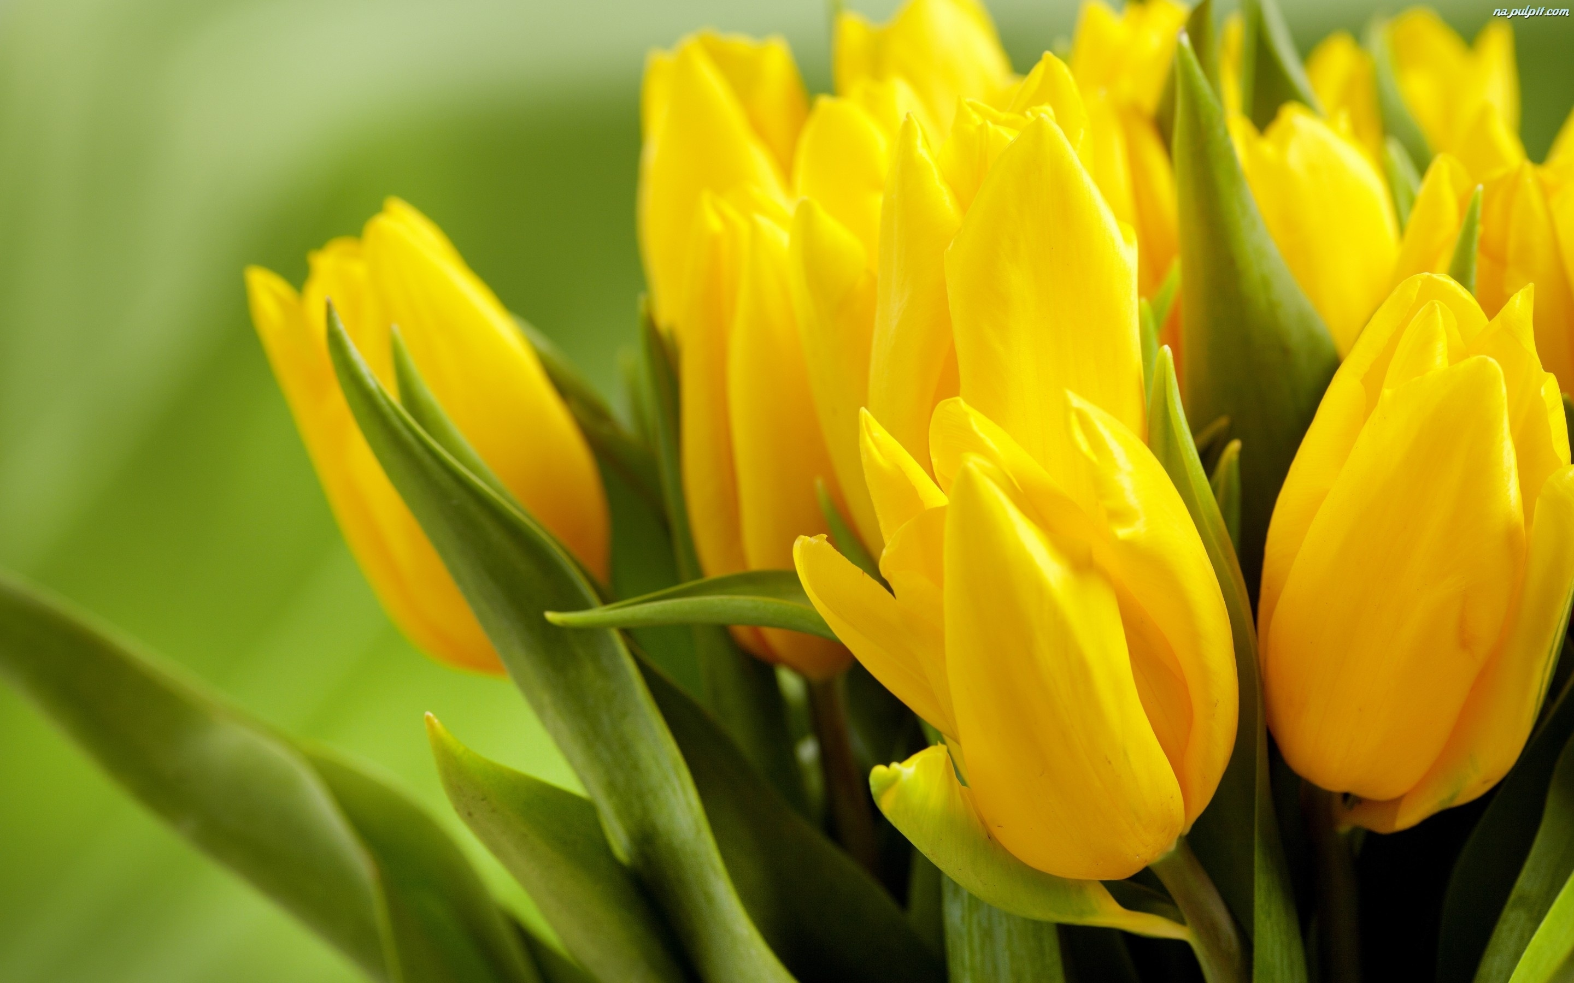
!!!Wszystkiego najlepszego dziewczyny!!!

